Slide 1
2019
MORFOLOGÍA I. SISTEMAS DE COMUNICACIÓN VISUAL.
Trabajo Práctico Nº 2
Creación de una propuesta 3D a partir de una estructura de trama regular bidimensional.
Prof. Titular: Arq. Mónica Inés Elmelaj
Prof. JTP: Dis. Ind. Mario Echegaray Carosio

Slide 2
2017
MORFOLOGÍA I. SISTEMAS DE COMUNICACIÓN VISUAL.
Trabajo Práctico Nº 2
PRIMER ENTREGA PARCIAL
En maqueta

Slide 3
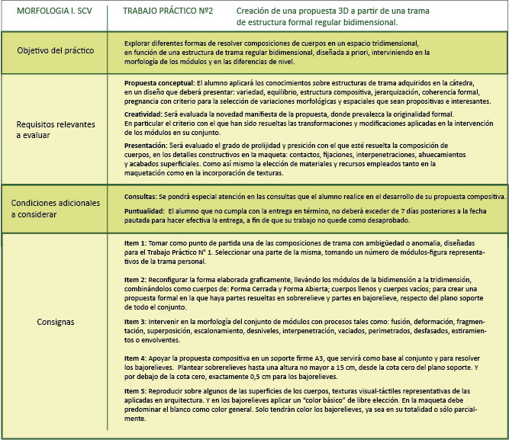
MORFOLOGÍA I. SISTEMAS DE COMUNICACIÓN VISUAL.

Slide 4
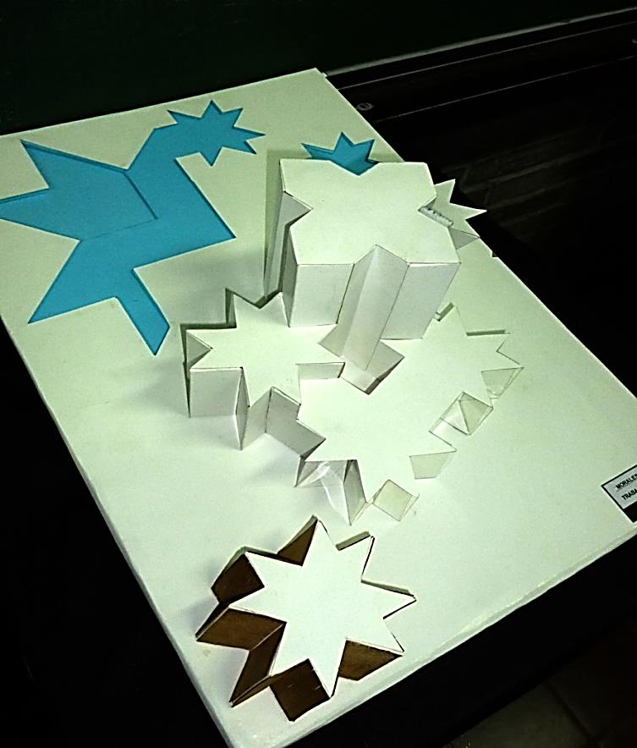
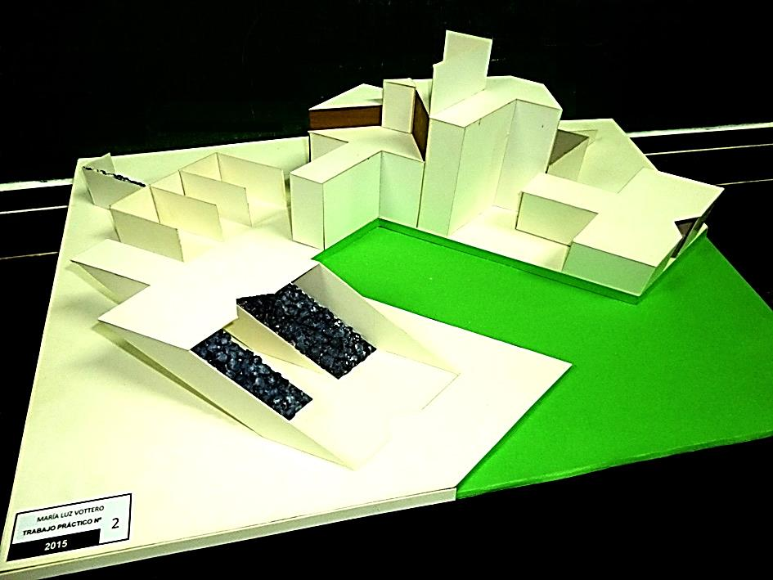
MORFOLOGÍA I. SISTEMAS DE COMUNICACIÓN VISUAL.
Presentación
Montar la propuesta compositiva sobre un soporte resuelto en un material
firme (cartón grueso, MDF fibrofácil, madera terciada, panel espumado, poliestireno alto
impacto, cartón corrugado forrado. Etc.) tamaño A3, que servirá de base.
Pintar todo en blanco y sólo con un matiz puro los bajorrelieves a elección libre y selectiva.
O bien incluir una textura visual tratada cromáticamente.

Slide 5
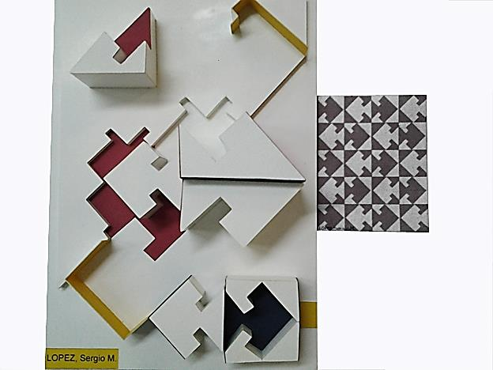
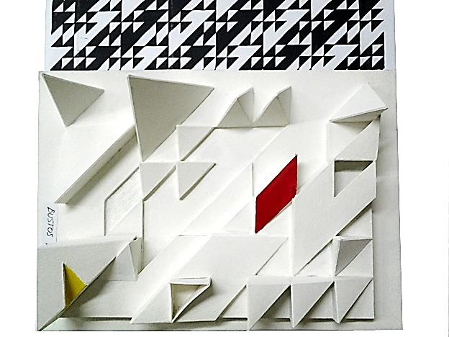
MORFOLOGÍA I. SISTEMAS DE COMUNICACIÓN VISUAL.
Elaboración
Redefiniendo una de las tramas elaboradas como conjuntos ambiguos, se debe reproducir
una parte de la misma con sus módulos, para generar una composición 3D en base a
ellos, resueltos morfológicamente como cuerpos y planos en el espacio tridimensional.
Se debe buscar que la composición en su conjunto, sea un reflejo de la trama elegida, ya se
que tenga ambigüedad o una anomalía.

Slide 6
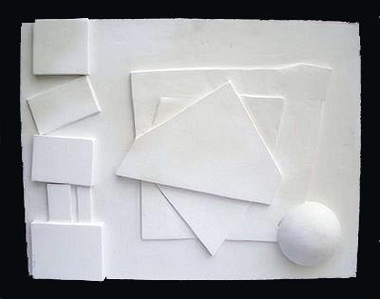
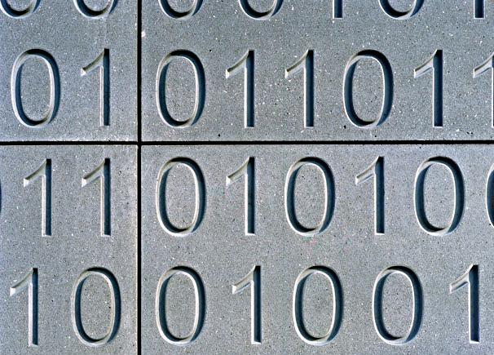
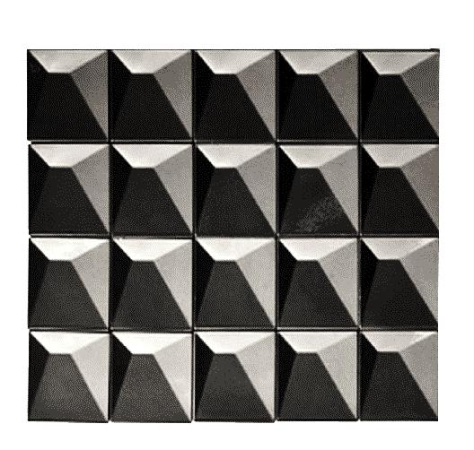
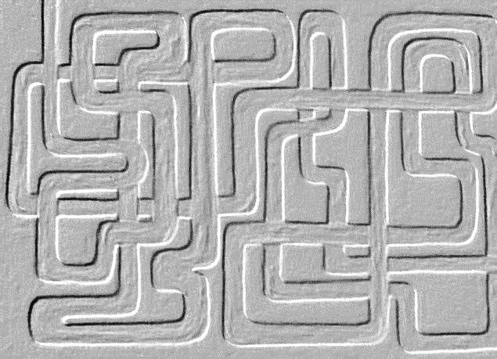
Sobrerelieves
Bajorelieves

Slide 7
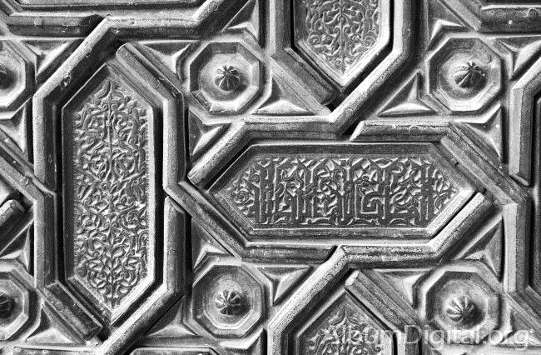
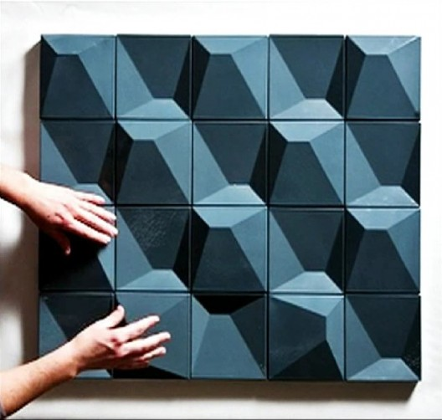
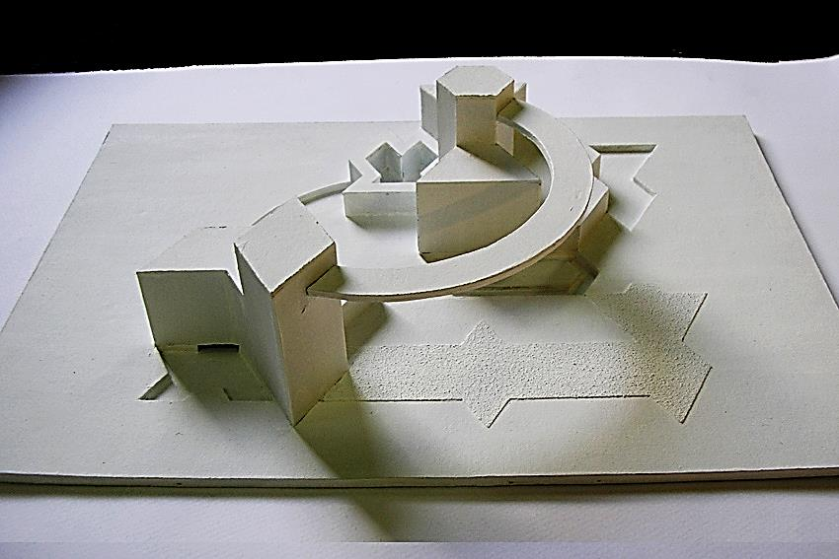
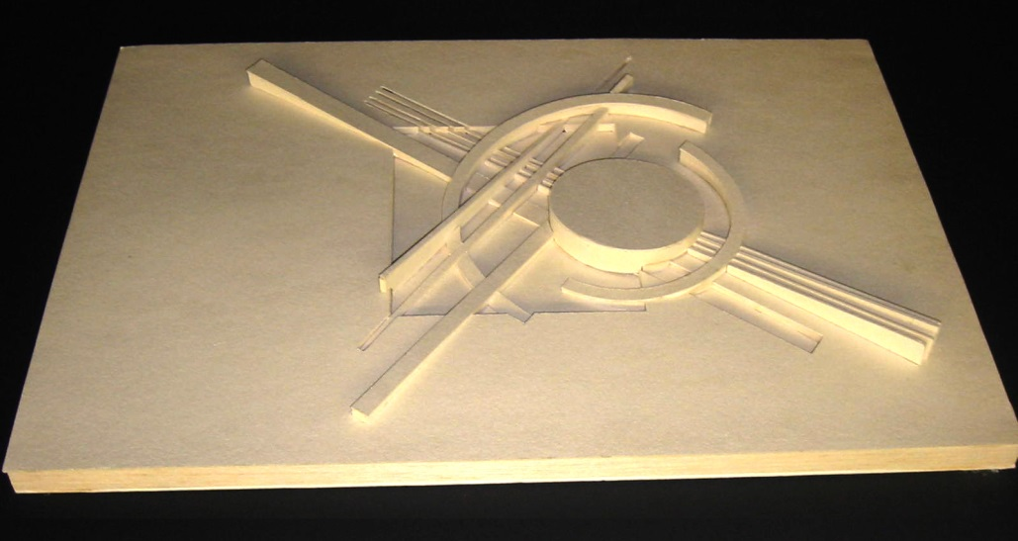
Sobrerelieves + Bajorelieves
Sobrerelieves + Bajorelieves

Slide 8
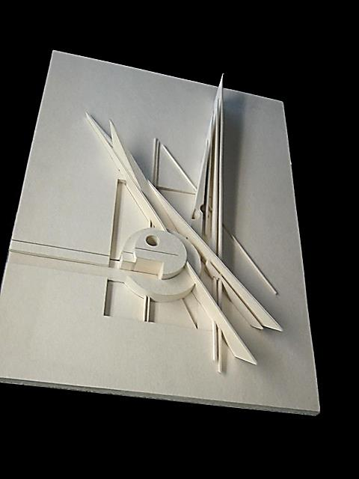
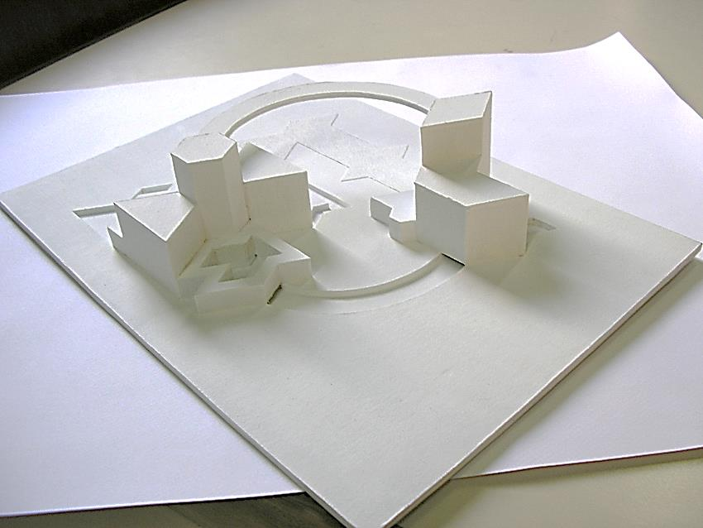
Sobrerelieves + Bajorelieves

Slide 9
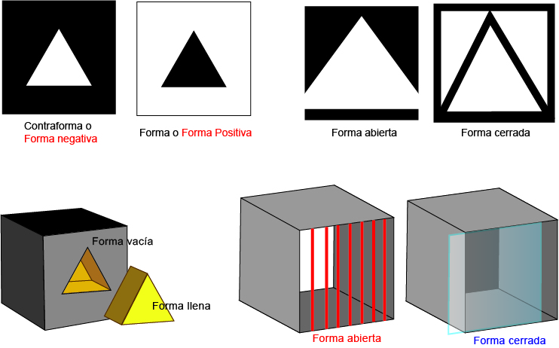
Variantes de conformación de las figuras planas
Variantes de conformación de los cuerpos

Slide 10
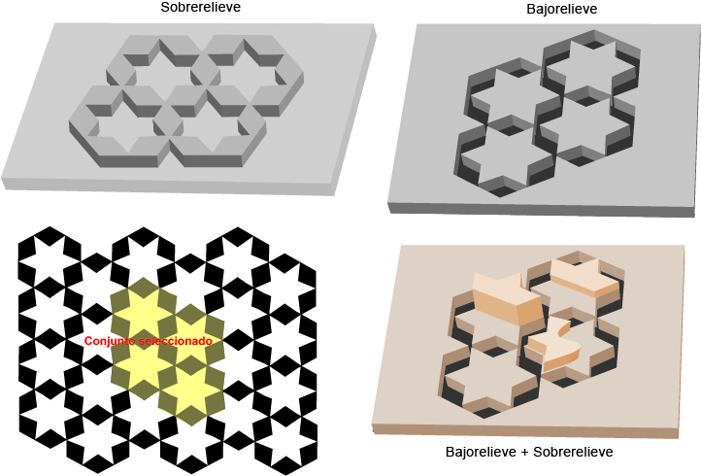
Variantes formales
que pueden aplicarse

Slide 11
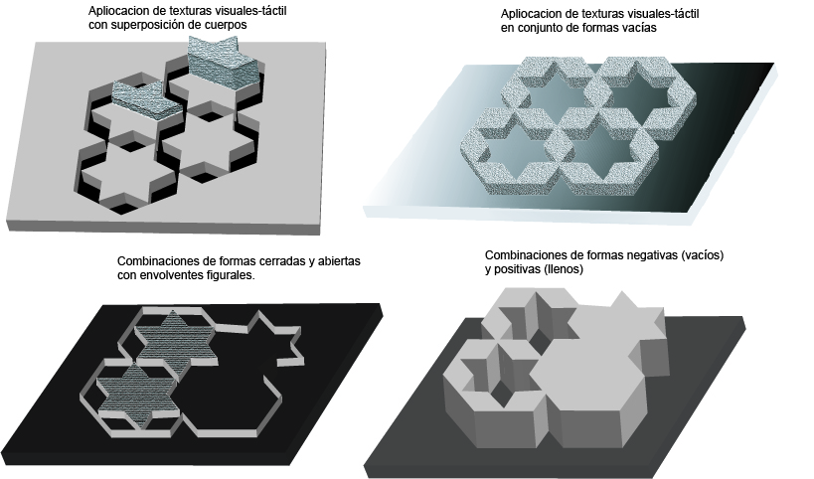
TRABAJO PRACTICO 2. Variantes formales y de tratamiento superficial

Slide 12
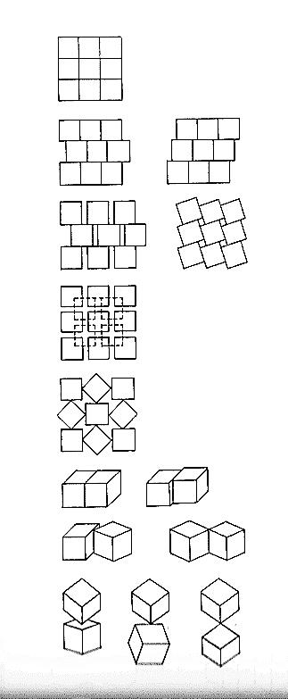
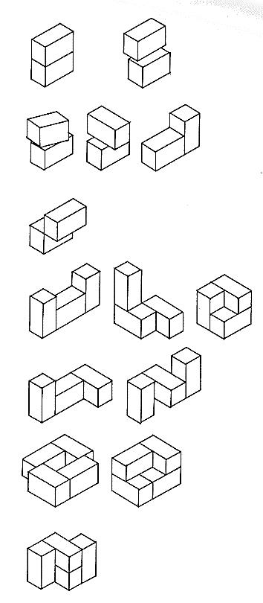
TRABAJO PRACTICO 2. Variantes formales para resolver los encuentros.
Alternativas para
resolver los encuentros
de los cuerpos entre sí.

Slide 13
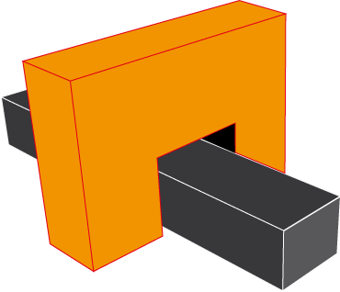
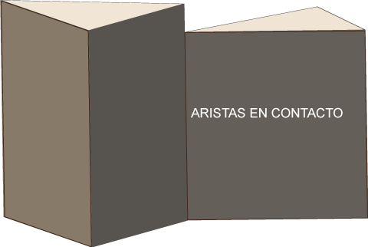
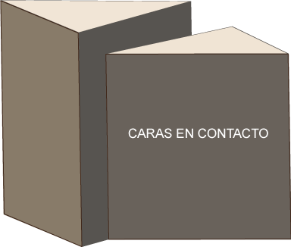
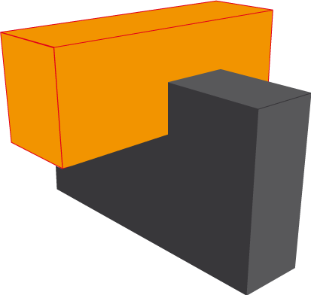
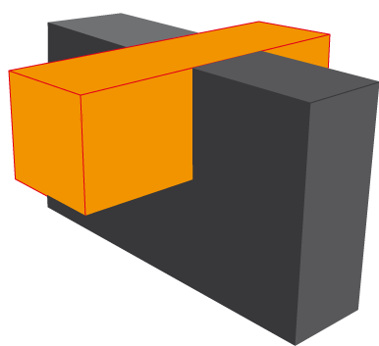
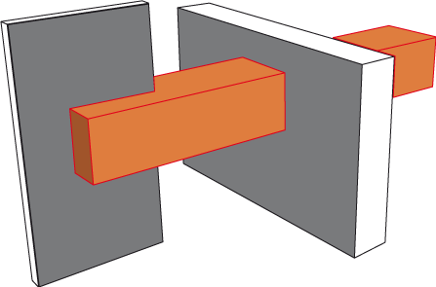
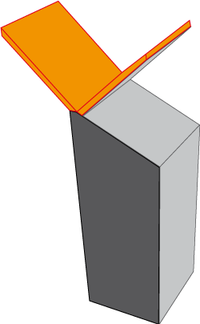
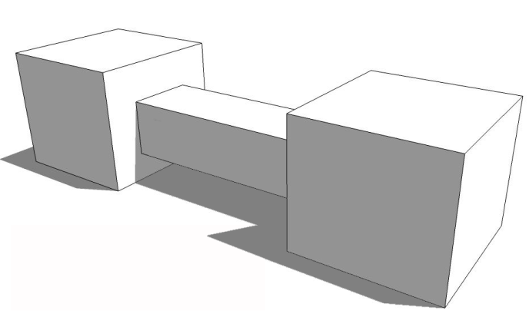
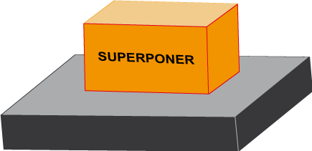
Encuentros estructurales entre diferentes cuerpos

Slide 14
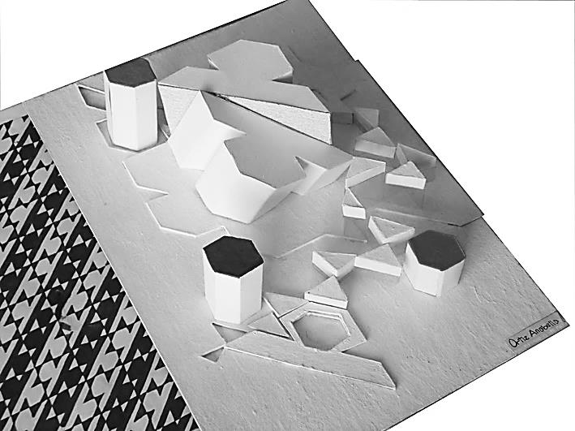
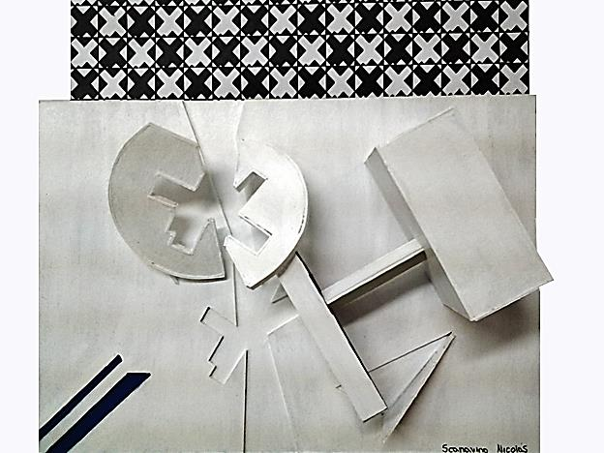
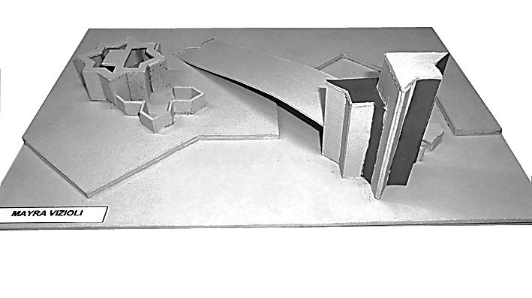
LO QUE SE PUEDE HACER

Slide 15
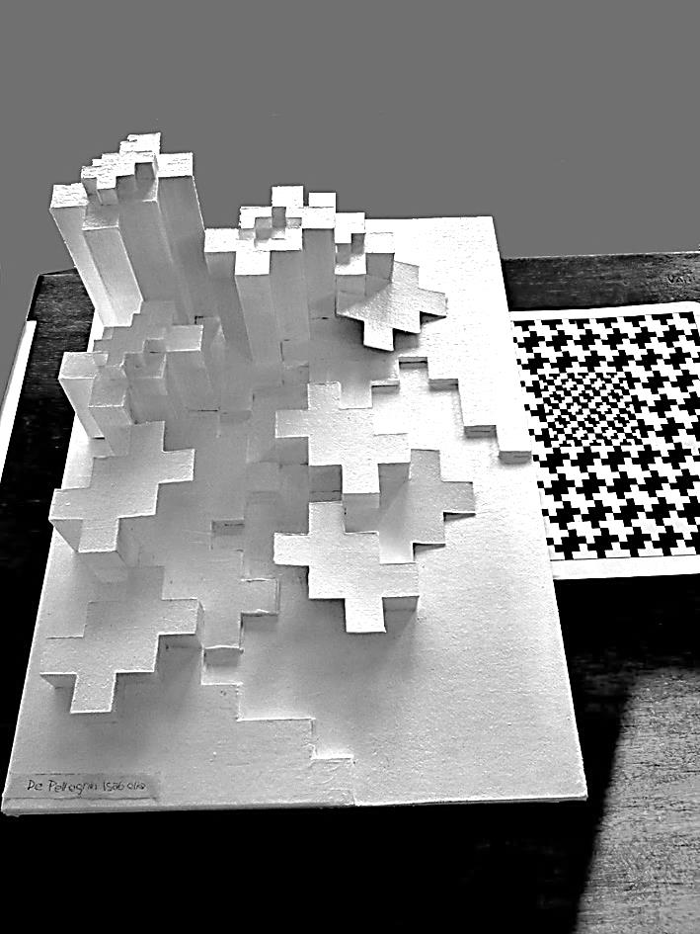
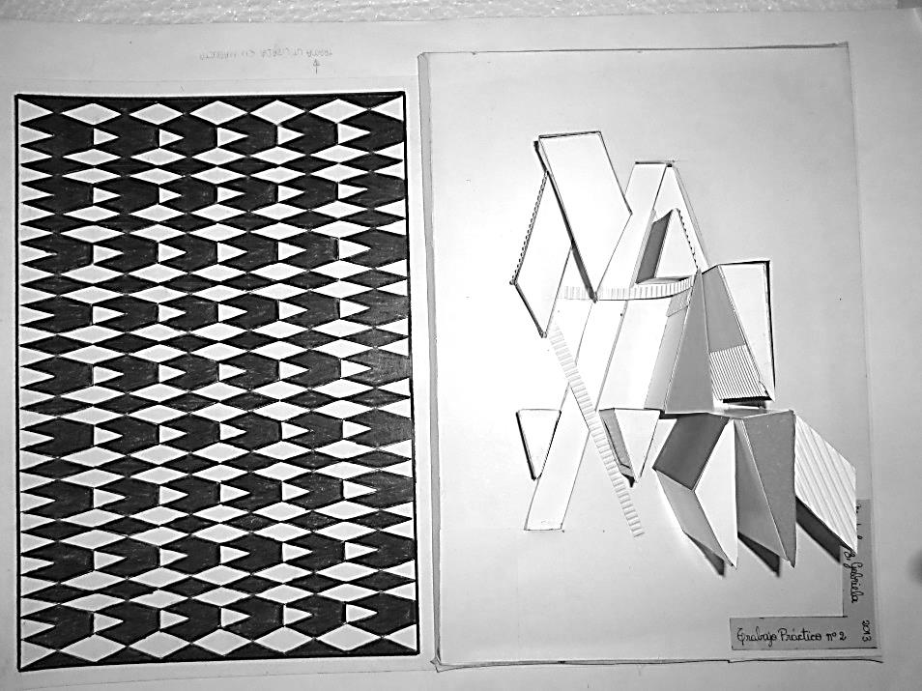
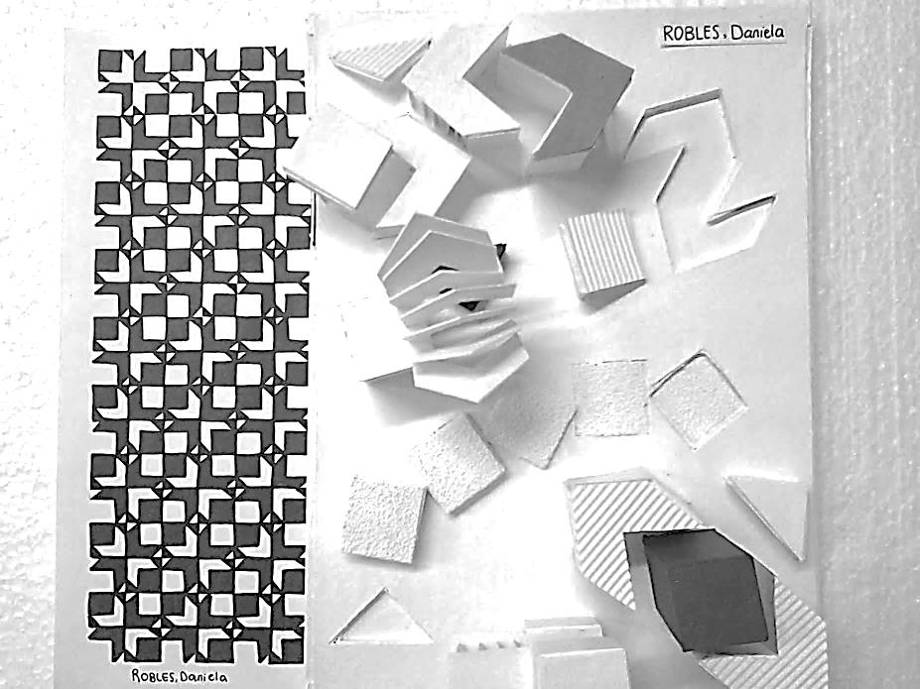
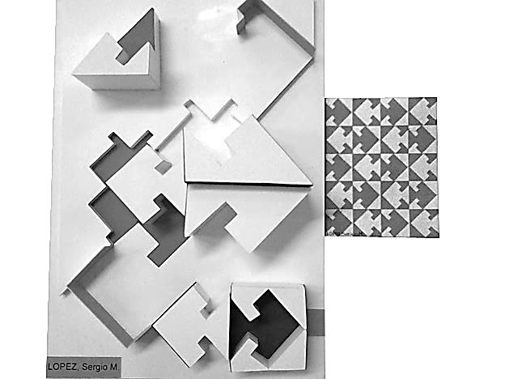
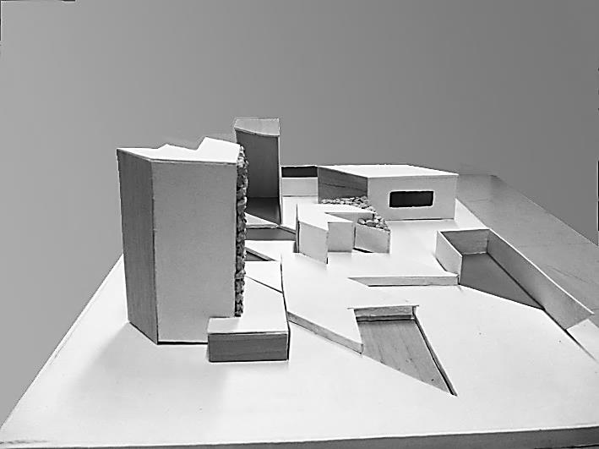
LO QUE SE PUEDE HACER

Slide 16
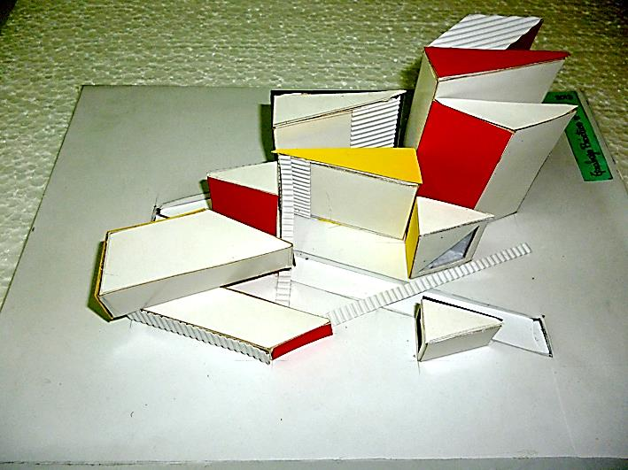
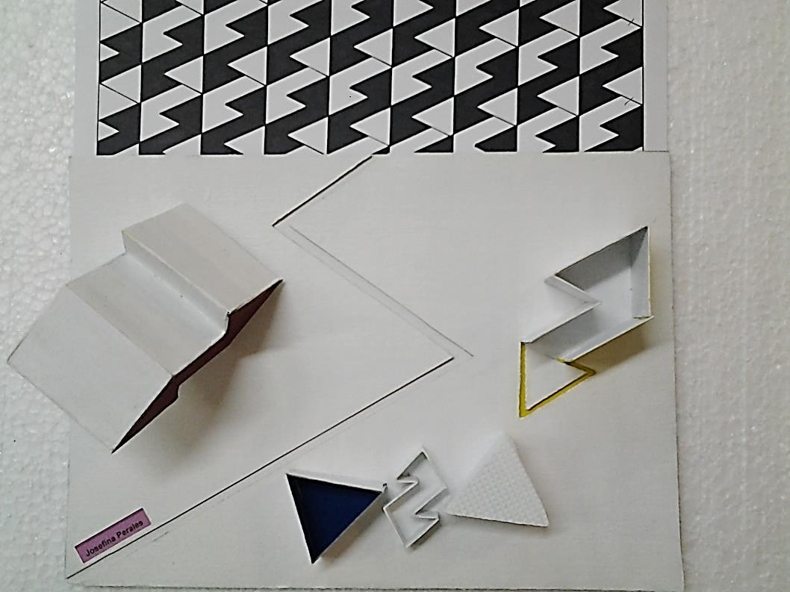
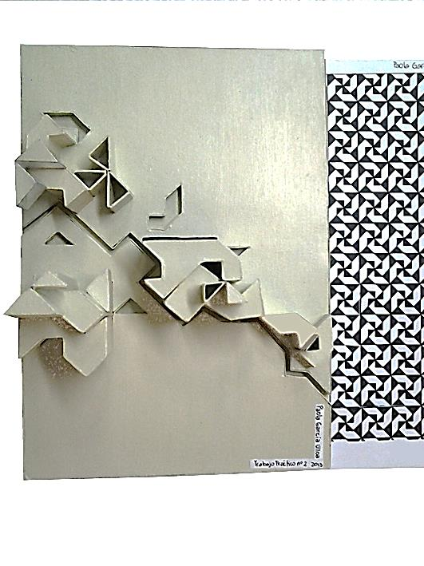
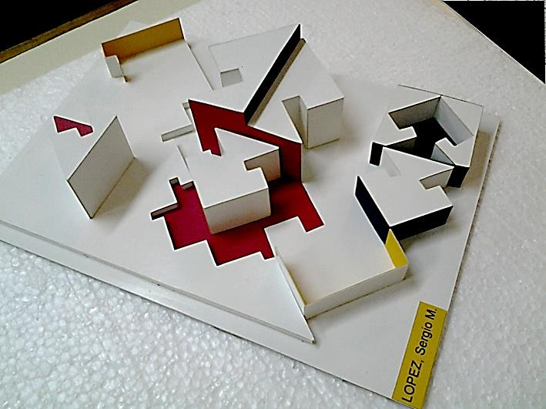
LO QUE NO DEBE HACERSE

Slide 17
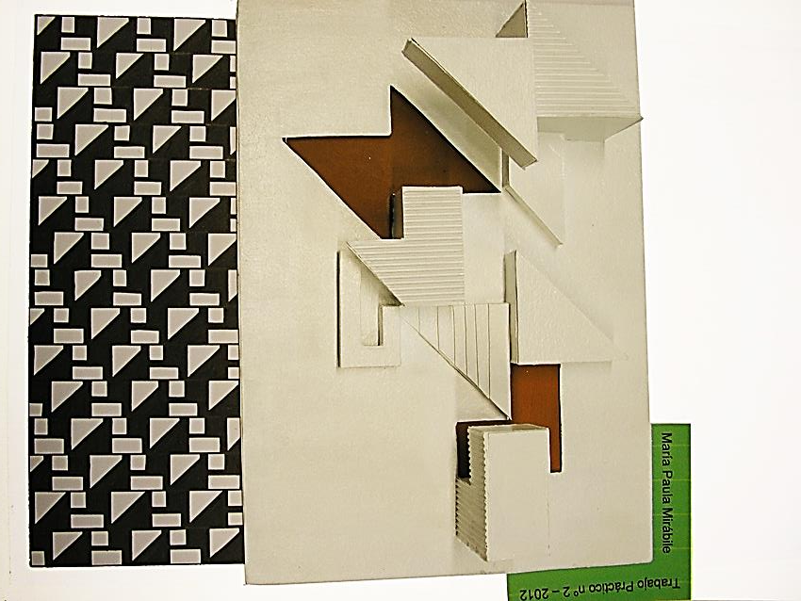
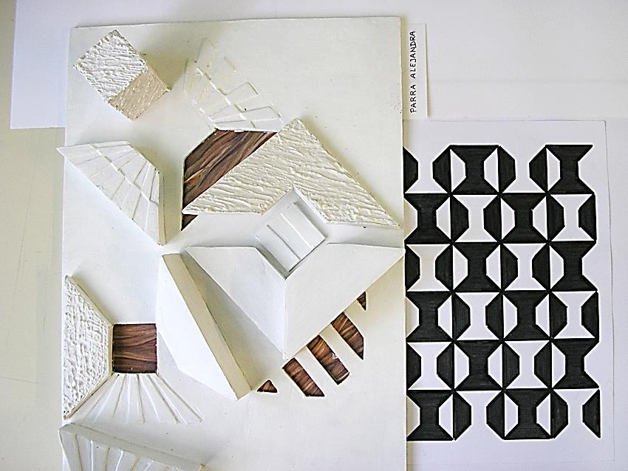
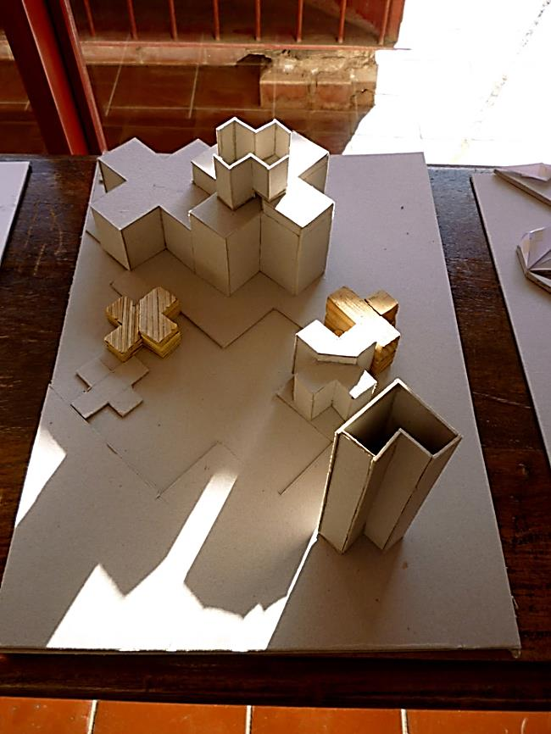
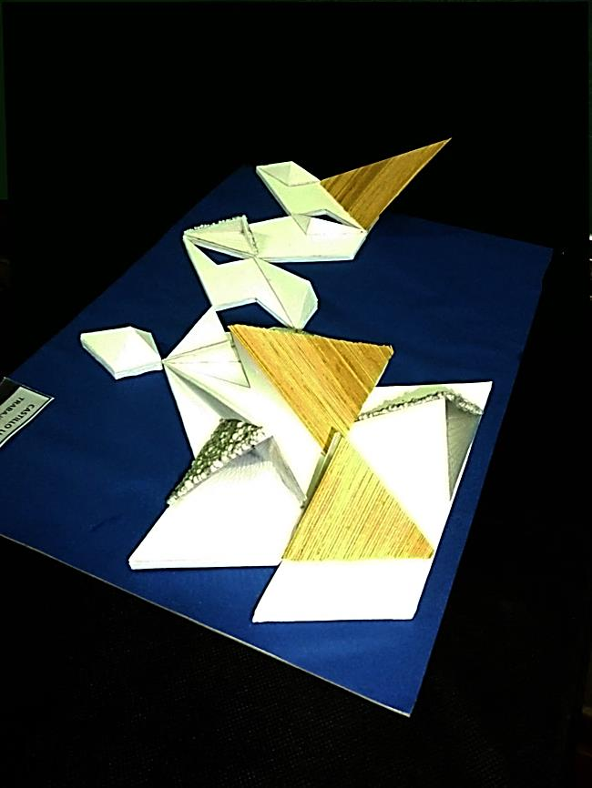
DONDE Y COMO PUEDEN INCORPORARSE LAS TEXTURAS

Slide 18
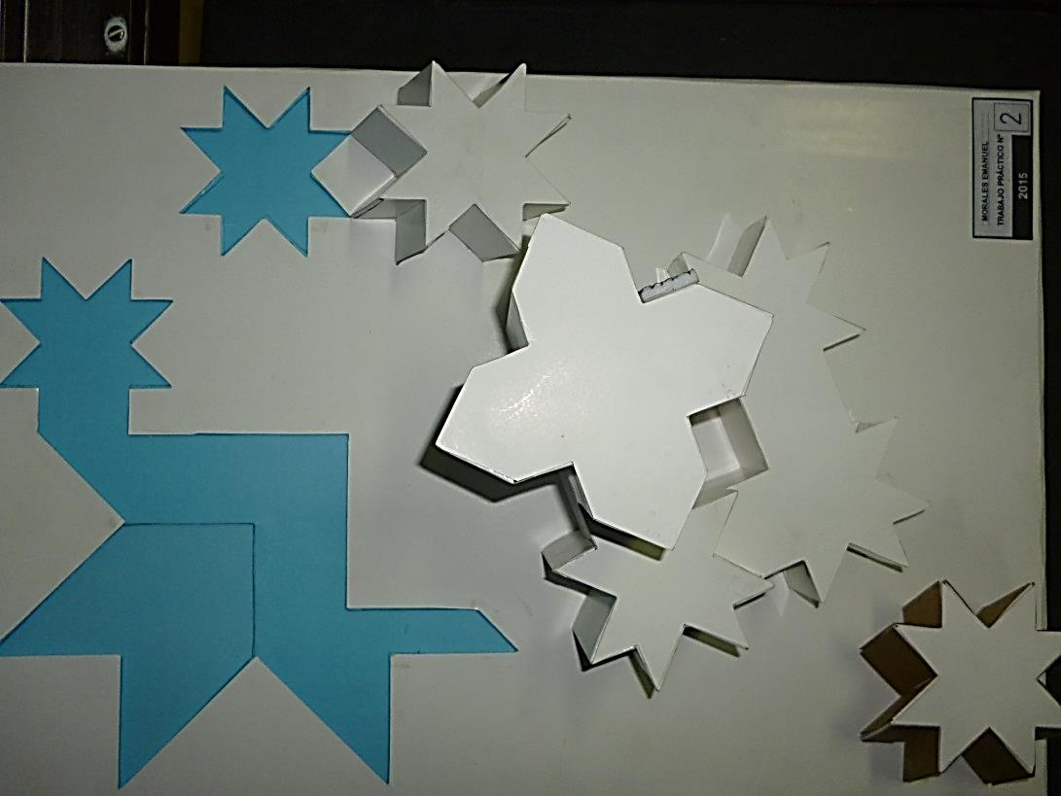
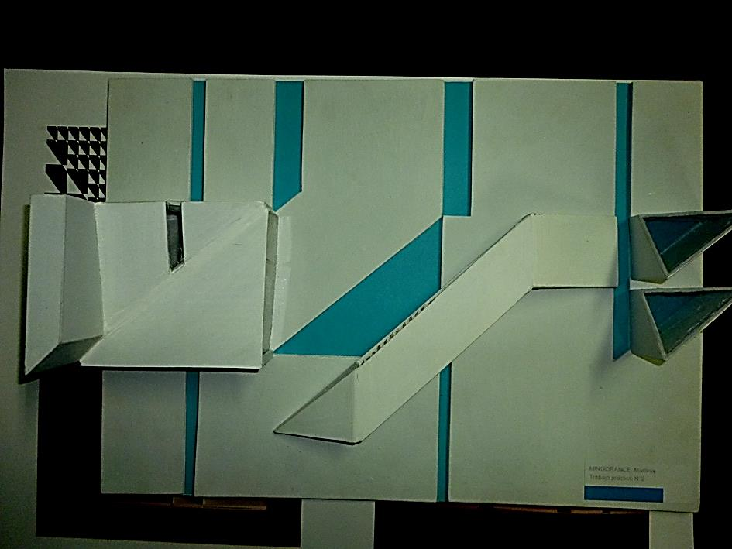

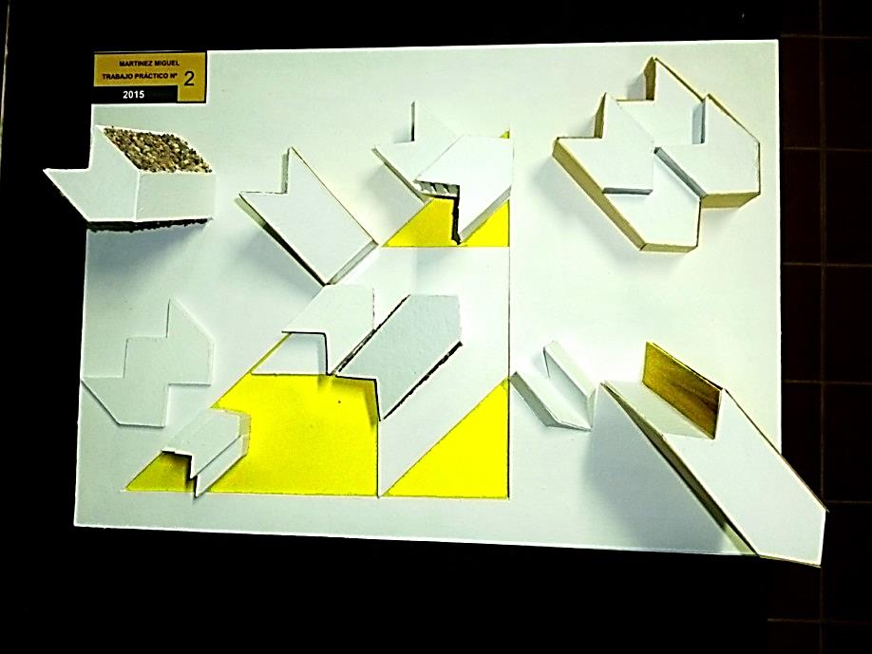
DONDE Y COMO PUEDE INCORPORARSE EL COLOR PURO

Slide 19
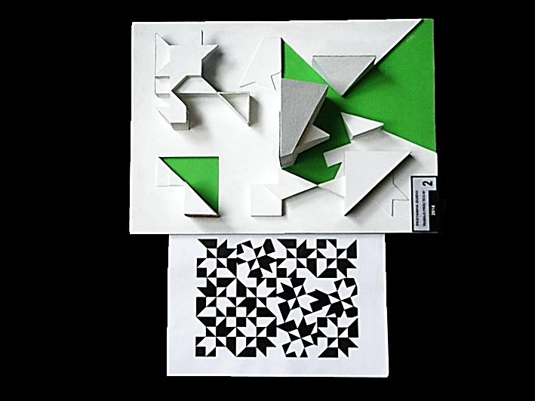
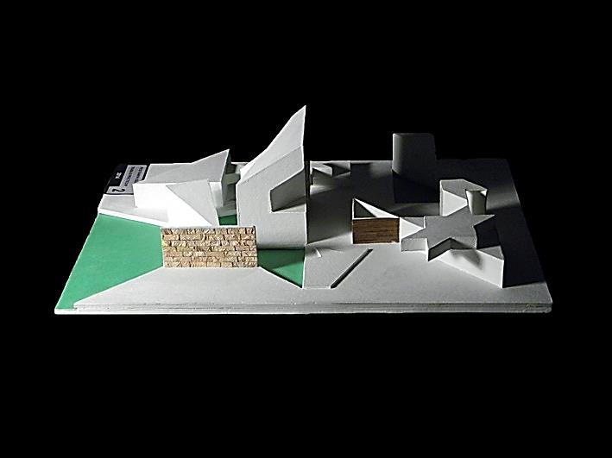


Ejemplos de casos

Slide 20




Ejemplos de casos

Slide 21




Ejemplos de casos

Slide 22




Ejemplos de casos

Slide 23




Ejemplos de casos

